Slide 1
Доклад по правоприменительной практике с руководством по соблюдению обязательных требований в сфере лицензионного контроля, контроля за обращением лекарственных средств для ветеринарного применения, контроля за перемещением подконтрольных товаров
Отдел государственного ветеринарного надзора
на Государственной границе РФ и транспорте
по Республике Мордовия
г. Саранск
20 октября 2021 г.
Notes:
Добрый день Уважаемые участники публичных обсуждений. Вашему вниманию предоставляется доклад отдела государственного ветеринарного надзора на Государственной границе Российской Федерации и транспорте по Республике Мордовия по правоприменительной практике с руководством по соблюдению обязательных требований в области контроля за обращением лекарственных средств для ветеринарного применения, контроля за перемещением подконтрольных товаров за 9 месяцев 2021 года.

Slide 2
Отдел государственного ветеринарного надзора
на Государственной границе РФ и транспорте
по Республике Мордовия
Действует в соответствии с:
Постановлением Правительства
Российской Федерации
от 30 июня 2004 г. № 327
«Об утверждении Положения о Федеральной службе по ветеринарному и фитосанитарному надзору»
Постановлением Правительства
Российской Федерации
от 8 апреля 2004 г. № 201
«Вопросы Федеральной службы по ветеринарному и фитосанитарному надзору»
Notes:
Отдел государственного ветеринарного надзора на Государственной границе Российской Федерации и транспорте по Республике Мордовия действует в соответствии с:
Постановлением Правительства РФ от 30 июня 2004 г. № 327 «Об утверждении Положения о Федеральной службе по ветеринарному и фитосанитарному надзору»,
Постановлением Правительства РФ от 8 апреля 2004 г. № 201 «Вопросы Федеральной службы по ветеринарному и фитосанитарному надзору».

Slide 3
Отдел государственного ветеринарного надзора
на Государственной границе РФ и транспорте
по Республике Мордовия
Контрольно-надзорные полномочия осуществляет согласно:
Приказа Минсельхоза РФ от 4 октября 2012 г. № 527
«Об утверждении Типового положения о территориальном органе Федеральной службы по ветеринарному и фитосанитарному надзору»
Положение о федеральном государственном контроле (надзоре) в сфере обращения лекарственных средств, утверждённое постановлением Правительства РФ от 29 июня 2021 г. № 1049
Административный регламент Федеральной службы по ветеринарному и фитосанитарному надзору предоставления государственной услуги по лицензированию фармацевтической деятельности, осуществляемой в сфере обращения лекарственных средств для ветеринарного применения, утверждённый приказом Федеральной службы по ветеринарному и фитосанитарному надзору от 28 декабря 2020 г. № 1406
Notes:
Контрольно-надзорные полномочия осуществляет согласно:
1. Приказа Минсельхоза РФ от 4 октября 2012 г. № 527 - в котором прописаны полномочия территориального органа Россельхознадзора. В частности, Управление выдаёт ветеринарные сопроводительные документы; лицензии на фармацевтическую деятельность в сфере обращения лекарственных средств для ветеринарного применения. Кроме того, на него возложен государственный контроль (надзор) в сфере обращения лекарственных средств для ветеринарного применения.
2. Постановление Правительства РФ от 29 июня 2021 г. № 1049 «О федеральном государственном контроле (надзоре) в сфере обращения лекарственных средств», которым утверждено Положение о федеральном государственном контроле (надзоре) в сфере обращения лекарственных средств. С 1 июля 2021 г. для Россельхознадзора устанавливаются новые правила контроля (надзора) в сфере обращения лекарств. Документом вводятся профилактические мероприятия. Проведение контрольных (надзорных) мероприятий предусмотрено с применением риск-ориентированного подхода.
3. Приказ Федеральной службы по ветеринарному и фитосанитарному надзору от 28 декабря 2020 г. N 1406, которым утверждён Административный регламент Федеральной службы по ветеринарному и фитосанитарному надзору предоставления государственной услуги по лицензированию фармацевтической деятельности, осуществляемой в сфере обращения лекарственных средств для ветеринарного применения. Россельхознадзор проводит лицензирование фармацевтической деятельности в сфере обращения препаратов для ветеринарного применения. Ведомство обновило регламент оказания данной госуслуги. Уточнены требования к порядку информирования об оказании госуслуги. Ее результатами являются предоставление, переоформление, прекращение действия лицензии, а также выдача сведений о конкретной лицензии и исправление допущенных опечаток и ошибок в выданных документах. Предусмотрены основания для отказа в приеме документов и предоставлении госуслуги. Оплатить госуслугу можно посредством ЕПГУ по предварительно заполненным реквизитам. Выписка из реестра лицензий на бумажном носителе выдается за плату, в форме электронного документа - бесплатно.

Slide 4
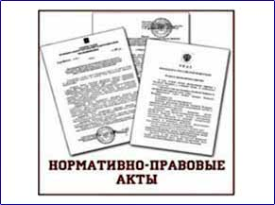
Отдел государственного ветеринарного надзора
на Государственной границе РФ и транспорте
по Республике Мордовия
Нормативно-правовые акты:
Приказ Федеральной службы по ветеринарному и фитосанитарному надзору от 22 декабря 2020 г. № 1378 «О Перечнях нормативных правовых актов (их отдельных положений), содержащих обязательные требования, оценка соблюдения которых осуществляется Россельхознадзором в рамках государственного контроля (надзора), привлечения к административной ответственности, предоставления лицензий и иных разрешений»
Notes:
При проведении мероприятий по госконтролю в сфере обращения лекарственных средств для ветеринарного применения, в сфере ветеринарного надзора при внешнеторговых операциях и на транспорте, специалистами отдела оцениваются обязательные требования нормативно-правовых актов, перечень которых утвержден Приказом Федеральной службы по ветеринарному и фитосанитарному надзору от 22 декабря 2020 г. № 1378 «О Перечнях нормативных правовых актов (их отдельных положений), содержащих обязательные требования, оценка соблюдения которых осуществляется Россельхознадзором в рамках государственного контроля (надзора), привлечения к административной ответственности, предоставления лицензий и иных разрешений».

Slide 5
Отдел государственного ветеринарного надзора
на Государственной границе РФ и транспорте
по Республике Мордовия
Нормативно-правовые акты в сфере обращения
лекарственных средств для ветеринарного
применения:
Федеральный закон от 12 апреля 2010 г. № 61-ФЗ «Об обращении лекарственных средств»
Приказ Министерства сельского хозяйства РФ от 29 июля 2020 г. № 426 «Об утверждении Правил хранения лекарственных средств для ветеринарного применения»
Приказ Министерства сельского хозяйства РФ от 21 сентября 2020 г. № 555
«Об утверждении Правил надлежащей аптечной практики лекарственных препаратов для ветеринарного применения»
Notes:
Перечень нормативно-правовых документов, которые Управление использует при выполнении контрольно-надзорных мероприятий в сфере лицензионного контроля и контроля за обращением лекарственных средств для ветеринарного применения, и которые хозяйствующие субъекты должны соблюдать, состоит из Федеральных законов Российской Федерации, Постановлений Правительства Российской Федерации, Приказов Министерства сельского хозяйства РФ, в т.ч.:
1. Федеральный закон от 12 апреля 2010 г. № 61-ФЗ «Об обращении лекарственных средств» - В нём закреплены основные правила обращения лекарственных средств. Речь идет об их разработке, доклинических и клинических исследованиях, экспертизе, госрегистрации, стандартизации, изготовлении, хранении, перевозке, ввозе в Россию и вывозе из нее и др.
2. Приказ Министерства сельского хозяйства РФ от 29 июля 2020 г. № 426 «Об утверждении Правил хранения лекарственных средств для ветеринарного применения» - указанный нормативный акт вступил в силу с 1 января 2021 года. Обновлены правила хранения лекарственных средств для ветеринарного применения.
3. Приказ Министерства сельского хозяйства РФ от 21.09.2020 г. № 555 «Об утверждении Правил надлежащей аптечной практики лекарственных препаратов для ветеринарного применения» - которым установлены правила надлежащей аптечной практики ветпрепаратов. Они определяют требования к реализации лекарств, в т. ч. их отпуску по рецепту или без рецепта, а также к хранению.

Slide 6
Отдел государственного ветеринарного надзора
на Государственной границе РФ и транспорте
по Республике Мордовия
Нормативно-правовые акты в сфере обращения
лекарственных средств для ветеринарного
применения:
Федеральный закон от 4 мая 2011 г. № 99-ФЗ «О лицензировании отдельных видов деятельности»
Постановление Правительства РФ от 22 декабря 2011 г. № 1081 «О лицензировании фармацевтической деятельности»
Постановление Правительства РФ от 15 сентября 2020 г. № 1447 «Об утверждении Правил уничтожения изъятых фальсифицированных лекарственных средств, недоброкачественных лекарственных средств и контрафактных лекарственных средств»
Notes:
1. Федеральный закон от 4 мая 2011 г. № 99-ФЗ «О лицензировании отдельных видов деятельности» - который упорядочивает систему лицензирования в России.
2. Постановление Правительства РФ от 22 декабря 2011 г. № 1081 – которым утверждено Положение о лицензировании фармацевтической деятельности.
С 1 января 2021 года Правительство скорректировало Положение о лицензировании отдельных видов деятельности. Поправки обусловлены внедрением реестровой модели лицензирования.
Вместо дубликата и копии лицензии предоставляется выписка из реестра лицензий. Прописан порядок доступа к информации, содержащейся в реестре лицензий. Россельхознадзор размещает её в сети «Интернет» в форме открытых данных. Актуальные сведения должны отображаться в режиме реального времени либо в течение срока, не превышающего 5 минут.
3. Постановление Правительства РФ от 15 сентября 2020 г. № 1447 «Об утверждении Правил уничтожения изъятых фальсифицированных лекарственных средств, недоброкачественных лекарственных средств и контрафактных лекарственных средств» - устанавливает правила уничтожения фальсифицированных, недоброкачественных и контрафактных лекарств (кроме наркотических и радиофармацевтических препаратов). Любые лекарства могут быть изъяты и уничтожены по решению суда. Фальсифицированные и недоброкачественные препараты изымаются и уничтожаются также по решению владельца или органов власти (для ветпрепаратов - Россельхознадзор). Также органы власти могут обязать владельца вывезти такие лекарства из России. Срок уничтожения - 6 месяцев с даты принятия решения.

Slide 7
Отдел государственного ветеринарного надзора
на Государственной границе РФ и транспорте
по Республике Мордовия
Нормативно-правовые акты в сфере ветеринарного надзора
при внешнеторговых операциях и на транспорте
Единые ветеринарные (ветеринарно-санитарные) требования, предъявляемые к товарам, подлежащим ветеринарному контролю (надзору) (утв. Решением Комиссии Таможенного союза от 18 июня 2010 г. № 317)
Решение Комиссии Таможенного союза от 7 апреля 2011 г. № 607 «О формах Единых ветеринарных сертификатов на ввозимые на таможенную территорию Таможенного союза подконтрольные товары из третьих стран»
Решение Совета Евразийской экономической комиссии от 9 октября 2014 г. № 94 «О Положении о едином порядке проведения совместных проверок объектов и отбора проб товаров (продукции), подлежащих ветеринарному контролю (надзору)»
Приказ Минсельхоза РФ от 6 октября 2008 г. № 453 «Об утверждении Ветеринарных правил ввоза (вывоза) на территорию Российской Федерации, переработки, хранения, перевозки, реализации продуктов промысла животных и продуктов их первичной переработки, не подвергшихся промышленной или тепловой обработке»
Notes:
Перечень нормативно-правовых документов, которые Управление использует при осуществлении контрольно-надзорных мероприятий в сфере ветеринарного надзора при внешнеторговых операциях и на транспорте, состоит из Решений Комиссии Таможенного союза, Решений Совета Евразийской Экономической комиссии, Приказов Минсельхоза РФ. Основные документы вы видите на слайде.
Указанными документами утверждены Единые ветеринарные (ветеринарно-санитарные) требования к товарам. Установлены формы ветеринарных сертификатов, определены товары, подлежащие ветеринарному контролю. Закреплено, как он осуществляется на таможенной границе и территории ТС. Установлен порядок организации ветеринарного надзора за ввозом/вывозом, переработкой, хранением, перевозкой, реализацией подконтрольных товаров. Ввозить/вывозить, хранить, перерабатывать, перевозить и реализовывать данные товары разрешается только тем хозяйствующим субъектам, которые прошли обследование на соответствие требованиям законодательства ТС в установленной сфере деятельности. Обследование проводится территориальными органами Россельхознадзора по заявлению хозяйствующего субъекта. По результатам обследования субъекты включаются в Перечень субъектов, имеющих необходимые условия для производства, хранения и/или переработки продукции.
С нормативными документами, которые мы используем при осуществлении контрольно-надзорных мероприятий можно ознакомится на официальном сайте Управления Россельхознадзора по Республике Мордовия и Пензенской области в разделе «Правовая база».

Slide 8
Отдел государственного ветеринарного надзора
на Государственной границе РФ и транспорте
по Республике Мордовия
Контрольно-надзорные мероприятия, проведённые
специалистами отдела государственного ветеринарного надзора
на Государственной границе Российской Федерации и
транспорте по Республике Мордовия
Notes:
Отделом государственного ветеринарного надзора на Государственной границе Российской Федерации и транспорте по Республике Мордовия за 9 месяцев 2021 года в рамках осуществления контроля за перемещением подконтрольных товаров, контроля за обращением лекарственных средств для ветеринарного применения, лицензионного контроля и лицензирования фармацевтической деятельности на территории Республики Мордовия проведено 1360 контрольно-надзорных мероприятий, из них 13 плановых проверок, 14 внеплановых проверок, 1 рейдовое мероприятие, 46 обследований хозяйствующих субъектов на предмет соответствия требованиям стран-импортёров и ввоза подконтрольных товаров, произведён досмотр 1286 партий подконтрольных грузов.

Slide 9
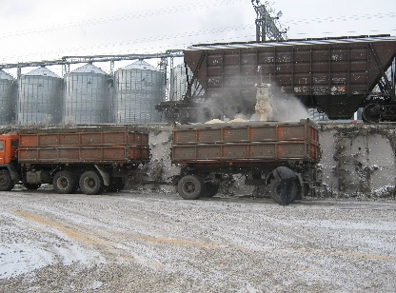
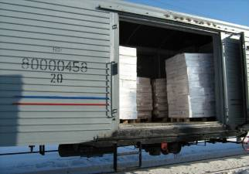
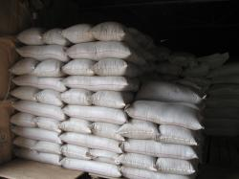
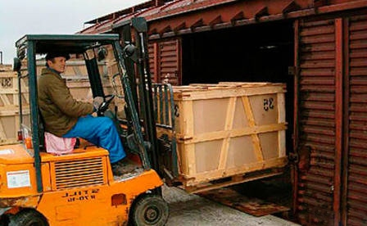
Отдел государственного ветеринарного надзора
на Государственной границе РФ и транспорте
по Республике Мордовия
Контроль за поступлением подконтрольных товаров:
ввезено из стран Таможенного союза – 13 партий кормов в количестве 888,1 тонн из Республики Беларусь
ввезено из других субъектов Российской Федерации – 716 партий кормов в количестве 48285,5 тонн
Notes:
Из досмотренных за 9 месяцев 2021 года 1286 партий подконтрольных грузов:
• ввезено из стран Таможенного Союза – 13 партий кормов в количестве 888,1 тонн из Республики Беларусь;
• ввезено из других субъектов Российской Федерации – 716 партий кормов в количестве 48285,5 тонн

Slide 10
Отдел государственного ветеринарного надзора
на Государственной границе РФ и транспорте
по Республике Мордовия
Структура поступления подконтрольных товаров
Notes:
Структура поступления подконтрольных товаров наглядно продемонстрирована на слайде №10.
За 1 полугодие 2021 года в Республику Мордовия ввезено подконтрольных товаров: 13 партий из стран Таможенного союза (Республика Беларусь), 716 партий – из других субъектов Российской Федерации.

Slide 11
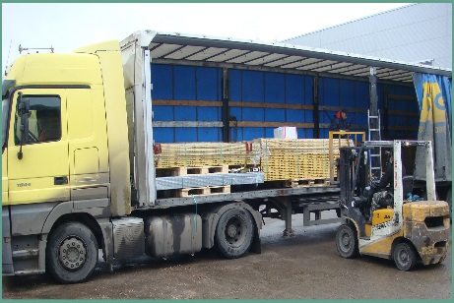
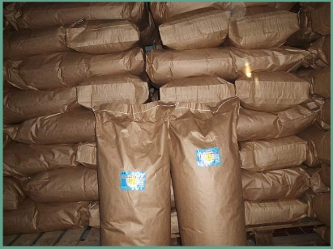
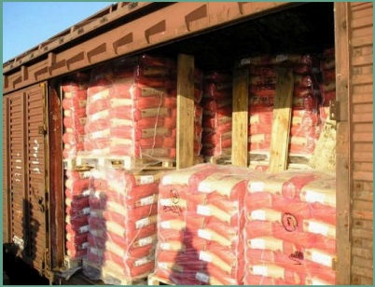
Отдел государственного ветеринарного надзора
на Государственной границе РФ и транспорте
по Республике Мордовия
Контроль за отправкой подконтрольных товаров:
вывезено в страны Европейского союза и другие страны – 227 партий кормов (жом свекловичный) в количестве 15857,95 тонн в Латвийскую Республику и 8 партий готовой мясной продукции и полуфабрикатов в количестве 144,74 тонн в Республику Абхазия
вывезено в страны Содружества Независимых Государств – 50 партий готовой мясной продукции и полуфабрикатов в количестве 946,0 тонн и 6 партий продуктов переработки куриного яйца (желток яичный, белок яичный, меланж яичный) в количестве 49,0 тонн на Украину
вывезено в другие субъекты Российской Федерации – 116 партий мяса и мясопродукции в количестве 4885,3 тонн и 144 партии кормов в количестве 10631,0 тонна
Notes:
Из досмотренных за 9 месяцев 2021 года 1286 партий подконтрольных грузов:
• вывезено в страны Европейского Союза – 227 партий кормов (жом свекловичный сушёный гранулированный) в количестве 15857,95 тонн в Латвийскую Республику;
• вывезено в другие зарубежные страны – 8 партий готовой мясной продукции и полуфабрикатов в количестве 144,74 тонн в Республику Абхазия;
• вывезено в страны Содружества Независимых Государств – 50 партий готовой мясной продукции и полуфабрикатов в количестве 946,0 тонн и 6 партий продуктов переработки куриного яйца (желток яичный, белок яичный, меланж яичный) в количестве 49,0 тонн на Украину;
• вывезено в субъекты Российской Федерации – 116 партий мяса и мясопродукции в количестве 4885,3 тонн и 144 партии кормов в количестве 10631,0 тонна;
• вывезено в зарубежные страны – 6 партий мелких домашних животных-компаньонов (собаки, кошки).

Slide 12
Отдел государственного ветеринарного надзора
на Государственной границе РФ и транспорте
по Республике Мордовия
Структура отправки подконтрольных товаров:
Notes:
Структура отправки подконтрольных товаров наглядно продемонстрирована на слайде № 12.
За 9 месяцев 2021 года из Республики Мордовия вывезено подконтрольных товаров: 227 партий в страны Европейского союза (Латвийская Республика), 8 партий – в Республику Абхазия, 56 партий – в страны Содружества Независимых Государств (Республика Украина), 260 партий – в другие субъекты Российской Федерации.

Slide 13
Отдел государственного ветеринарного надзора
на Государственной границе РФ и транспорте
по Республике Мордовия
Показатели деятельности в сфере предоставления
государственной услуги по лицензированию
фармацевтической деятельности
Notes:
За 9 месяцев 2021 года поступило и рассмотрено 8 заявлений от соискателей лицензий и лицензиатов Пензенской области и Республики Мордовия по вопросу соответственно предоставления лицензий и переоформления лицензий на осуществление фармацевтической деятельности в сфере обращения лекарственных средств для ветеринарного применения. По результатам их рассмотрения первично предоставлены 5 лицензий (1 лицензия – по Республике Мордовия, 4 лицензии – по Пензенской области) и переоформлены 3 лицензии (все 3 лицензии – по Пензенской области).

Slide 14
Отдел государственного ветеринарного надзора
на Государственной границе РФ и транспорте
по Республике Мордовия
Обследования предприятий Республики Мордовия
Notes:
За 9 месяцев 2021 года проведены 46 обследований поднадзорных хозяйствующих субъектов республики, в том числе 42 обследования предприятий – на предмет соответствия ветеринарно-санитарным требованиям третьих стран с целью получения права на экспорт продукции в зарубежные страны и страны Евразийского экономического союза, 3 обследования предприятий – на получение разрешения на ввоз подконтрольных товаров из иностранного государства, 1 обследование – на предмет исполнения плана корректирующих мероприятий.

Slide 15
Отдел государственного ветеринарного надзора
на Государственной границе РФ и транспорте
по Республике Мордовия
Мероприятия по организации и отбору проб в рамках государственного
задания по контролю качества лекарственных средств для
ветеринарного применения и выборочному контролю качества
лекарственных средств для ветеринарного применения, мониторинга
качества и безопасности продукции и кормов
Notes:
Специалистами отдела за 9 месяцев 2021 года направлены для исследования в рамках государственного задания по контролю качества лекарственных средств для ветеринарного применения и выборочному контролю качества лекарственных средств для ветеринарного применения – 18 проб лекарственных средств; в рамках экспортной сертификации – 7 проб кормов растительного происхождения, 42 пробы молочной продукции, 30 проб яйцепродукции, 285 проб мясной продукции; в рамках государственного задания – 6 проб кормов растительного происхождения, 5 проб кормов для непродуктивных животных; в рамках усиленного лабораторного контроля – 144 пробы мясной продукции и 10 проб молочной продукции.

Slide 16
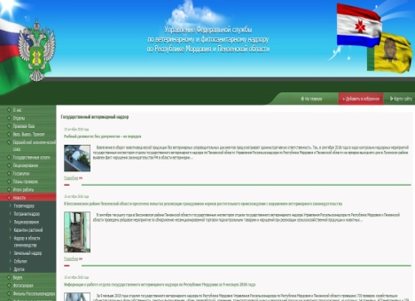
Отдел государственного ветеринарного надзора
на Государственной границе РФ и транспорте
по Республике Мордовия
О работе со средствами массовой информации
за 9 месяцев 2021 года
219
www.ursn-rm.ru
2
Notes:
Отделом госветнадзора на Государственной границе РФ и транспорте по Республике Мордовия осуществляется информирование хозяйствующих субъектов, населения о своей деятельности в установленной сфере, её результатах, а также публикуется информация в СМИ (газеты), сети «Интернет» на сайте Управления, иных интернет-ресурсах.
Результаты деятельности Управления открыты для общественности. Так, за указанный период на сайте Управления размещено 219 пресс-релизов, в печатных изданиях опубликовано 2 статьи.

Slide 17
Отдел государственного ветеринарного надзора
на Государственной границе РФ и транспорте
по Республике Мордовия
Спасибо
за внимание!
Notes:
Спасибо за внимание!

